Slide 1

স্বাগতম

Slide 2
পরিচিতি
শিক্ষক পরিচিতি
মোঃমোখলেছুর রহমান
সহকারি মৌলভী
সুবর্ণ খিলা দাখিল মাদ্রাসা
মুক্তাগাছা ।
পাঠ পরিচিতি
শ্রেণি-ষষ্ঠ
বিষয়- বিজ্ঞান
অধায়-দ্বিতীয় (জীবজগত)
পাঠ-১ (জীবের প্রধান বৈশিষ্ট্য)
সময়-৩৫ মিনিট
তারিখ-২৯/০৬/১৩ খ্রীঃ

Slide 3
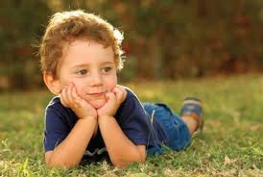

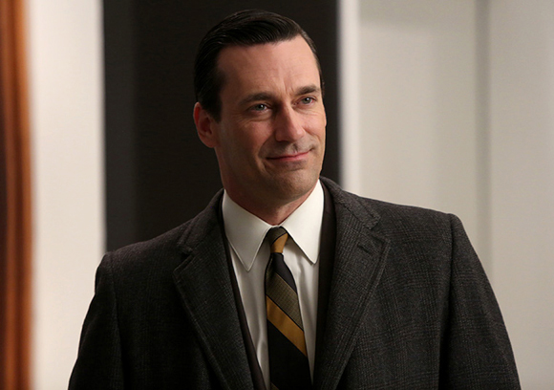
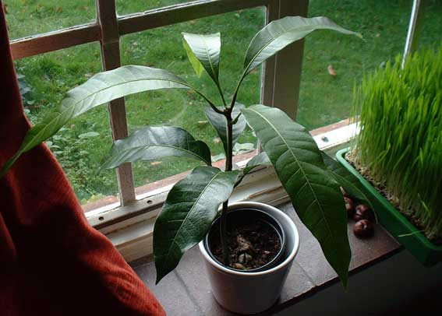

Slide 4
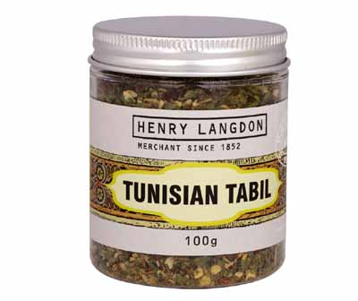

Slide 5
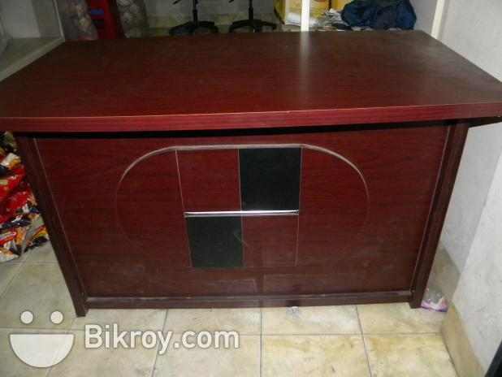

Slide 6
জীবের বৈশিষ্ট্য

Slide 7
শিখন ফল
  এই পাঠ শেষে শিক্ষার্থীরা ....
  ১। বিভিন্ন ধরনের জীবের পার্থক্য করতে পারবে ।
২। জীবের প্রধান বৈশিষ্ট্য গুলোর নাম লিখতে পারবে ।

Slide 8


স

Slide 9
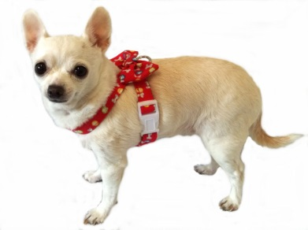

Slide 10
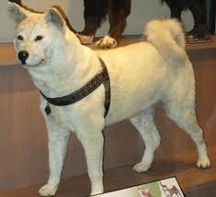

Slide 11
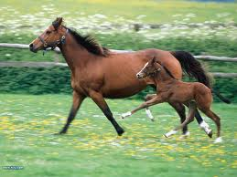
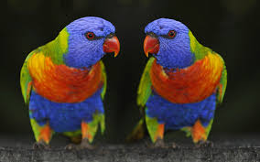
দলীয় কাজ
গ্রুপ-(ক)
ছবিটির মধ্যে জীবের কি কি বৈশিষ্ট্য দেখতে পাচ্ছ লিখ। গ্রুপ-(খ)
সস

Slide 12
মূল্যায়ন
১।প্রজনন কি?
    ২।জীবে ব্যাথা পায় কি?
    ৩।অভিযোজন কি?
৪।জীবের তিনটি বৈশিষ্টের নাম বল ।

Slide 13
বাড়ীর কাজ
বাচ্চা প্রসব করতে পারে এবং বাচ্চা প্রসব করেনা এমন দুটি জীবের পার্থক্য লিখে আনবে।

Slide 14

ধন্যবাদ

